Slide 1
DataBackup
Linux 目录树备份与还原软件
《软件开发综合实验》课程项目
组长：王科瑾（单人组）
电子科技大学 · 2026 年 11 月
v1.0.1

Slide 2
需求范围：基础功能与全部扩展项
需求
课程要求分为基础 40 分与扩展项；本项目 18 条功能需求全部实现，未做实时备份与网络备份。
需求 | 内容 | 计分
FR-01 / 02 | 把目录树备份为单个文件；还原到指定目录 | 基础 40
FR-03 / 04 | 8 种文件类型（含硬链接、设备、套接字）；权限、属主、纳秒时间 | 扩展 20
FR-05 ~ 10 | 路径、类型、名字、时间、尺寸、用户组六个过滤维度，可组合 | 扩展 25
FR-11 | 自研 MyPack 归档格式（512B 头记录，仿 tar） | 扩展 10
FR-12 | 自研 Huffman 压缩（1 MiB 分块流式） | 扩展 10
FR-13 | 自研 AES-256 加密：PBKDF2 派生 + CBC + HMAC | 扩展 10
FR-14 / 15 | 备份列表、详情、删除；仓库路径设置 | 支撑
FR-16 ~ 18 | Electron 客户端；错误口令与路径穿越防护；JSONL 进度 | 扩展 10
明确不做
实时备份、网络备份。
两项都需要常驻服务或服务器，与"单机、单文件、可离线"的课程场景不匹配。
可选项（已完成）
Windows 便携包：同一套后端交叉编译，平台不支持的元数据静默跳过，仅用于课堂演示兜底。
计分口径见 docs/project/course-requirements.md；扩展项按课程 85 分上限核算。
DataBackup · 软件开发综合实验
2 / 14

Slide 3
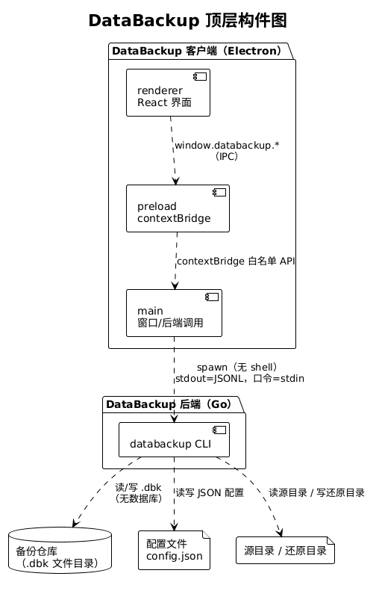
架构：进程边界清晰，客户端不含业务逻辑
系统设计
编译型后端 Go 1.27，生产代码零第三方模块；自研约束由 scripts/check-imports.sh 强制。
唯一接口 客户端 spawn CLI，stdout 输出 JSON Lines；协议冻结在 cli-contract.md。
无数据库 .dbk 头尾记录元信息，list / info 只读文件首尾，不需要口令。
口令隔离 口令经 stdin 传入，不进参数、环境变量与日志。
契约双端一致：Go 类型与 TypeScript 类型由测试比对同一组 JSON 样例，字段漂移会直接失败。
图：顶层构件（docs/deliverables/diagrams/component-top.puml）
DataBackup · 软件开发综合实验
3 / 14

Slide 4
备份流水线：写临时文件，校验通过后才发布
系统设计
scan
pack
compress
encrypt
publish
遍历目录树
套用过滤规则
MyPack
逐条写头与数据
Huffman
1 MiB 分块
AES-256-CBC
HMAC 尾部
fsync + link
.partial → .dbk
环节 | 关键做法 | 失败时的行为
scan | lstat 遍历、稳定排序、硬链接按 inode 去重 | 不可读项跳过并计数，不中断任务
pack | 头记录定长 512 B，长路径溢出到扩展块 | 路径不合规返回 ErrUnsafePath
compress | 每块独立码表，内存与输入大小无关 | 随机数据不膨胀，最差 1.0
encrypt | encrypt-then-MAC，尾部记录统计与校验 | 篡改或口令错误返回认证失败（退出码 3）
publish | 先写 .dbk.partial，fsync 后硬链接发布 | 同名已存在返回 E_EXISTS；取消删除半成品
还原方向相反：先对整文件做 MAC/SHA 校验，通过后才开始写目标目录，避免"还原到一半发现备份已损坏"。
DataBackup · 软件开发综合实验
4 / 14

Slide 5
MyPack：512 字节定长头记录 + 全类型支持
自研格式
魔数/版本/类型/标志
CRC-32
长度与元数据字段
时间戳（秒 + 纳秒）
名字区 408 B
小端二进制；字段定长，读取时逐项校验；名字放不下时用扩展块续写（每块 512 B），归档以两个全零块结尾。
类型码 | 对象 | 数据
0 | 普通文件 | size 字节，补齐到 512 的倍数
1 / 2 | 硬链接 / 软链接 | 硬链接存目标路径；软链接原样保存
3 / 4 | 字符设备 / 块设备 | 设备主次号写入头记录
5 / 6 / 7 | 目录 / 命名管道 / 套接字 | 无数据，仅元信息
读取端的安全校验
拒绝绝对路径、空段、`.` 与 `..` 段、NUL 字节。
拒绝以已出现软链接为祖先的后续路径，堵住借软链接写出还原目录的攻击。
CRC-32、保留位、纳秒范围、扩展块个数与结尾零块逐项校验；出错后持续报同一错误。
往返一致性由 golden 文件与 testdata 目录树断言：类型、权限、uid/gid、atime/mtime（含纳秒）逐项比对。
4,881,324
次 FuzzReader 执行（30 s），无 panic、无死循环。
DataBackup · 软件开发综合实验
5 / 14

Slide 6
Huffman：分块流式编码，内存不随文件增长
自研压缩
块头：码长表 + 原始长度
编码数据
每个 1 MiB 块独立建树，码长表写进块头，解码端按规范码重建码表——所以可以逐块流式读写，不需要把整个文件读进内存。
实测（512 MiB 文本，WSL2 + NVMe）
边界条件
场景 | 耗时 | 吞吐 | 输出大小 | 压缩率
备份，无压缩 | 3.22 s | ≈167 MB/s | 536.9 MB | 1.000
备份，Huffman | 5.51 s | ≈97 MB/s | 330.8 MB | 0.616
还原，Huffman | 5.67 s | ≈95 MB/s | — | —
备份，随机数据 | 7.76 s | ≈69 MB/s | 537.0 MB | 1.000
空输入、单字节、全同字节、跨块大文件都有用例。
随机数据不膨胀：压缩率不会超过 1.0。
码长表非法或码表不完整时解码直接报错，不输出半个文件。
10,000 个小文件：备份 0.16 s、还原 0.36 s；每文件摊薄开销约 16 µs（含 lstat、头记录与元数据）。
单线程实现是吞吐上限的主要原因，见第 12 页。
DataBackup · 软件开发综合实验
6 / 14

Slide 7
加密：口令派生双密钥，先加密后认证
自研加密
明文头
32 B + 盐 16 + IV 16 + 源路径
密文负载
AES-256-CBC + PKCS#7
明文尾
40 B 统计
校验
32 B HMAC/SHA-256
密钥派生（RFC 8018 §5.2）
K = PBKDF2-HMAC-SHA256(口令, salt, 100 000 轮, 64 B)
公开向量对照
K[0:32] → AES-256 密钥 K[32:64] → HMAC 密钥
FIPS-197（AES 分组）
FIPS 180-4（SHA-256）
RFC 2104（HMAC）
RFC 7914（PBKDF2）
NIST SP 800-38A（CBC）
先加密后认证 HMAC 覆盖头部、负载与尾部；改算法标识、迭代次数或统计值同样会被发现。
常量时间比较 校验值比较不做短路，避免时序侧信道。
同一组用例在 _test.go 中与标准库输出逐字节对照；生产代码不引用标准库实现。
参数有上限 迭代次数限制在 1 ~ 1 000 000，防止伪造文件让还原卡在密钥派生。
错误可区分 口令错误或内容被篡改统一返回 E_AUTH（退出码 3）；客户端重试 3 次后回到编辑态。
DataBackup · 软件开发综合实验
7 / 14

Slide 8
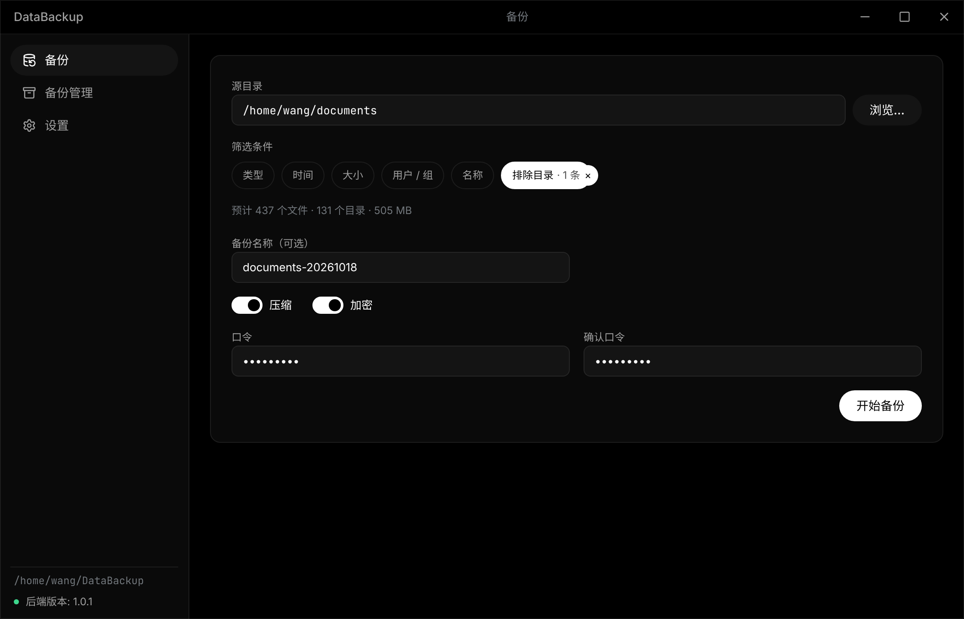
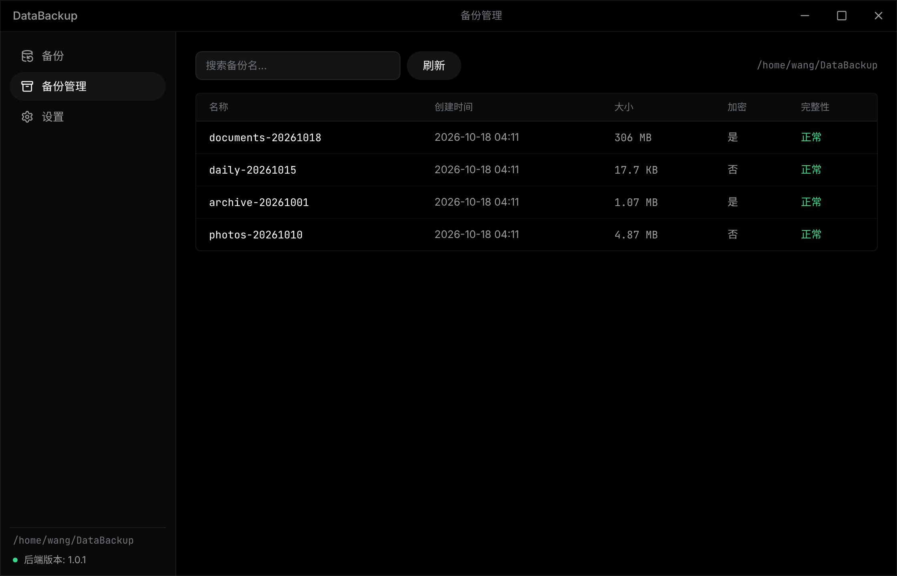
客户端：三个页面，备份与还原都在一屏内完成
图形界面
备份：源目录、六个筛选维度、压缩与加密、口令与预览
备份管理：列表、完整性标记、详情 Sheet 与还原入口
Electron 44 + React 19，三页面（备份 / 管理 / 设置）；侧栏折叠、减少动效等偏好可设置。
备份任务状态机 9 个状态全部有单元测试覆盖；进度来自后端 JSON Lines，界面只做展示。
端到端用 Playwright 驱动打包产物 + 真实后端二进制，覆盖"过滤 + 压缩 + 加密 → 还原一致"与 E_AUTH。
DataBackup · 软件开发综合实验
8 / 14

Slide 9
工程化：仓库、门禁与协作规则都写进仓库
工程实践
仓库结构
质量门禁
backend/ Go CLI 与核心库，生产代码零第三方依赖
client/ Electron + React，只做界面与 CLI 调用
docs/ 需求、设计、测试、规范与交付源文件
scripts/ · docker/ 门禁、文档构建与开发镜像
检查 | 覆盖内容 | 执行时机
make check | 格式、lint、禁用 import、构建与单测 | 每次提交前
make check-all | check + race + 后端 e2e + 客户端 e2e | 合并前 / 核心改动
CI | PR 四 job 全绿；打 tag 自动构建与发布 | PR 与 Release
协作与约束
AGENTS.md 是硬约束的唯一来源：零第三方依赖、无学号与凭据、PDF 只在发布节点生成。
开发方式：编码 agent 按上述规则执行实现与测试，组长负责需求、设计决策、验收与答辩。
任务在 docs/roadmap.md 里按波次与依赖排期；每个 PR 对照任务 ID 与验收标准。
行为变更必须同 PR 改文档；提交信息与 Release Notes 有固定写法（docs/conventions/）。
DataBackup · 软件开发综合实验
9 / 14

Slide 10
测试：四层用例，需求与用例编号双向可查
软件测试
层次 | 范围 | 手段 | 数量级
单元测试 | 各内部包：格式、压缩、加密、过滤、遍历、仓库 | go test，表驱动 + golden 文件 | 300+ 用例编号
集成测试 | engine 全流水线：七种文件类型、元数据、过滤组合 | 临时目录树 + 五要素比较器 | 32 组合矩阵
CLI 黑盒 | 子命令、参数校验、JSONL 事件、退出码 | testscript（唯一测试依赖） | 110 ~ 400 系列
端到端 | 客户端 + 真实后端二进制 | Playwright（含截图回归） | TC-E2E-01 ~ 09
用例编号约定
证据位置
测试代码里直接写编号（如 // TC-PACK-042），需求文档的 FR 编号与测试报告的 TC 编号互相对照，评审时可按编号检索实现与证据。
测试报告 §3 覆盖率
§3.3 race 与 fuzz
§4 性能与剖析
§5 健壮性用例表
健壮性单独成组：篡改任一字节、截断、错误口令、取消任务、路径穿越、损坏备份出现在列表中，都有对应用例。
DataBackup · 软件开发综合实验
10 / 14

Slide 11
测试结果：核心包覆盖率 87% ~ 100%，竞态与模糊测试干净
软件测试
包 | 覆盖率 | 包 | 覆盖率
crypto/sha256 | 100.0% | engine | 87.2%
crypto/hmac | 100.0% | walk | 93.2%
jsonl | 100.0% | repo | 87.3%
crypto/aes | 99.2% | huffman | 94.4%
filter | 99.0% | pack | 95.3%
crypto/pbkdf2 | 97.1% | container | 92.2%
其它检查
项目 | 结果
race 检测 | 全部通过
FuzzReader | 488 万次，无 panic
FuzzDecode | 4.06 万次，无 panic
staticcheck / vet | 零告警
ESLint / prettier | 零告警
语句覆盖率，2026-10-17 实测；cli 包逻辑经 testscript 子进程执行，不计入包内统计。
过滤 × 压缩 × 加密 组合矩阵
六维过滤各取"开 / 关"与压缩、加密组合，共 32 组；每组断言备份退出码、容器头标志位与还原后目录树一致。
DataBackup · 软件开发综合实验
11 / 14

Slide 12
性能与边界：实测数据与已知限制
软件测试
场景 | 数据量 | 耗时 | 吞吐
备份（无压缩） | 512 MiB | 3.22 s | ≈167 MB/s
备份（Huffman） | 512 MiB | 5.51 s | ≈97 MB/s
还原（Huffman） | 512 MiB | 5.67 s | ≈95 MB/s
加密容器写入 | 基准 | 27.8 ms/op | ≈37.8 MB/s
10,000 个小文件 | 260 KB | 0.16 s | —
pprof 热点（加密容器写入）
函数 | 占比
aes.addRoundKey | 18.6%
aes.shiftRows | 18.3%
aes.mixColumns | 15.6%
sha256.block | 15.6%
aes.subBytes | 12.2%
WSL2 Ubuntu 24.04 + NVMe，真实二进制；微基准为 go test -bench，benchtime=2s。
采样 3 s；WSL2 不提供 perf_event，用 Go pprof 替代。
已知限制
超过 10 万个条目的目录树没有做过端到端实测；测试报告 §6.3 对此有说明。
Huffman 为单线程实现，压缩吞吐低于不压缩路径；加密写入约 38 MB/s，是当前最慢环节。
仓库是普通目录：没有增量备份、去重与并发写保护，同一仓库并发备份只能靠 E_EXISTS 兜底。
Windows 便携包会静默跳过 uid/gid、权限位、设备节点与硬链接身份，仅作演示用途。
DataBackup · 软件开发综合实验
12 / 14

Slide 13
交付物：一次构建产出命令行、两种安装包与全部文档
交付
产物 | 大小 | 说明
DataBackup-1.0.1.AppImage | 139.8 MB | 单文件免安装，内置后端二进制
databackup-client_1.0.1_amd64.deb | 107.6 MB | dpkg 安装，菜单入口 /opt/DataBackup
databackup-1.0.1-linux-x86_64.tar.gz | 1.6 MB | 独立 CLI，可脚本化调用
databackup-1.0.1-source.tar.gz | 6.0 MB | 源码包，含构建脚本
文档 PDF × 6 | 3.8 MB | 需求、设计、测试、实验报告、PPT、进度
v1.0.1 Release 资产，同时提供 sha256sums.txt；打 tag 由 CI 自动构建并发布。
运行
目标平台 Ubuntu 22.04 / 24.04。WSL2 + WSLg 的安装、依赖与已知问题见 docs/client/wsl-guide.md。
sudo dpkg -i databackup-client_1.0.1_amd64.deb
databackup backup --source ~/docs --repo ~/backups \
--compress huffman --encrypt aes256 --password-stdin
演示视频 ≤3 分钟，按 docs/deliverables/06-演示视频脚本.md 录制。
DataBackup · 软件开发综合实验
13 / 14

Slide 14
小结：课程要求的功能全部落地，边界清楚
总结
已完成
未做与后续
基础备份/还原 + 全部扩展项：七类文件对象、完整元数据、六维过滤、自研格式/压缩/加密、Electron 客户端。
增量备份、去重、并发写保护：都属于仓库层设计，需要先定新的格式版本。
自研实现有公开向量与 golden 文件对照；客户端走真实后端端到端验证。
更大规模目录树的实测（10 万条目以上）与多线程压缩。
从需求编号到测试编号、从 Makefile 到 CI 与 Release，工程链路完整可复现。
Windows 版的元数据能力受平台限制，短期只作为演示兜底。
代码规模：后端 Go 生产 6,755 行、测试 7,157 行；客户端 TypeScript/TSX 4,749 行、测试 2,325 行；文档 Markdown 3,600 余行（不含图）。
谢谢
演示见视频或现场：过滤 + 压缩 + 加密备份 → 口令还原 → 目录树比对。
DataBackup · 软件开发综合实验
14 / 14

